Slide 1
Visage humain : reconnaissance, interaction, animation
Nour MEDJEDEL 11411470
Louis POITEVIN 11410541
Thibault DUMENIL 11306146

Slide 2
Objectif : Classification et reconnaissance des émotions sur un visage humain en utilisant un réseau de neurones.

Slide 3
Objectif : Classification et reconnaissance des émotions sur un visage humain en utilisant un réseau de neurones.
1 – Présentation du projet
2 – Deep learning : Qu’est ce qu’un réseau de neurones
3 – Démonstration
4 – Conclusion

Slide 4
Présentation du projet
Étape 1 : Détection des visages par reconnaissances faciales

Slide 5
Présentation du projet
Étape 1 : Détection des visages par reconnaissances faciales
Étape 2 : Détection de 6 émotions (Joie, peur, surprise, tristesse, dégoût et colère)

Slide 6
Présentation du projet
Étape 1 : Détection des visages par reconnaissances faciales
Étape 2 : Détection de 6 émotions (Joie, peur, surprise, tristesse, dégoût et colère)
Étape 3 : Détection de 2 émotions

Slide 7
Présentation du projet
Étape 1 : Détection des visages par reconnaissances faciales
Étape 2 : Détection de 6 émotions (Joie, peur, surprise, tristesse, dégoût et colère)
Étape 3 : Détection de 2 émotions
Étape 4 : Rajouter au fur et a mesure plus d’émotions, pour revenir a 6

Slide 8
Deep Learning :
Qu’est ce qu’un réseau de neurones

Slide 9
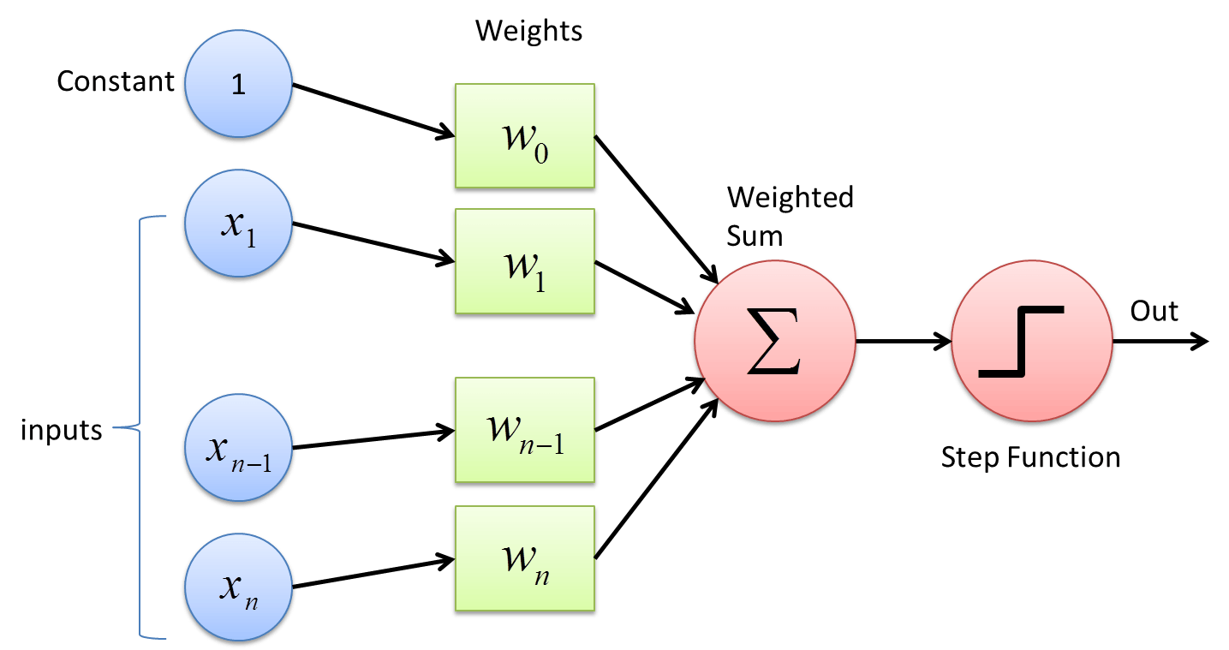
Deep Learning :
Qu’est ce qu’un réseau de neurones

Slide 10
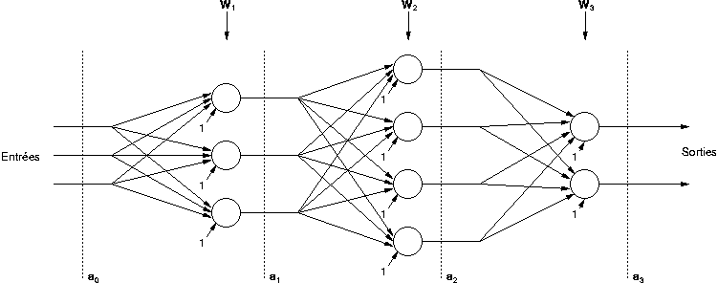
Deep Learning :
Qu’est ce qu’un réseau de neurones

Slide 11

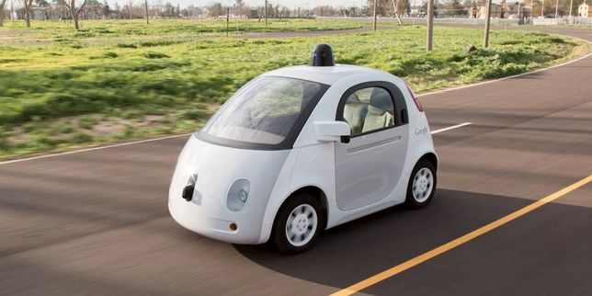
Deep Learning :
Qu’est ce qu’un réseau de neurones

Slide 12
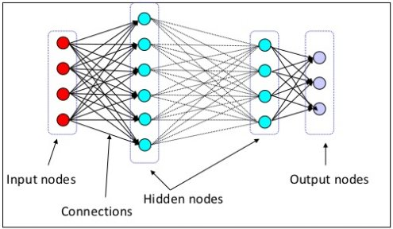
Deep Learning :
Qu’est ce qu’un réseau de neurones

Slide 13
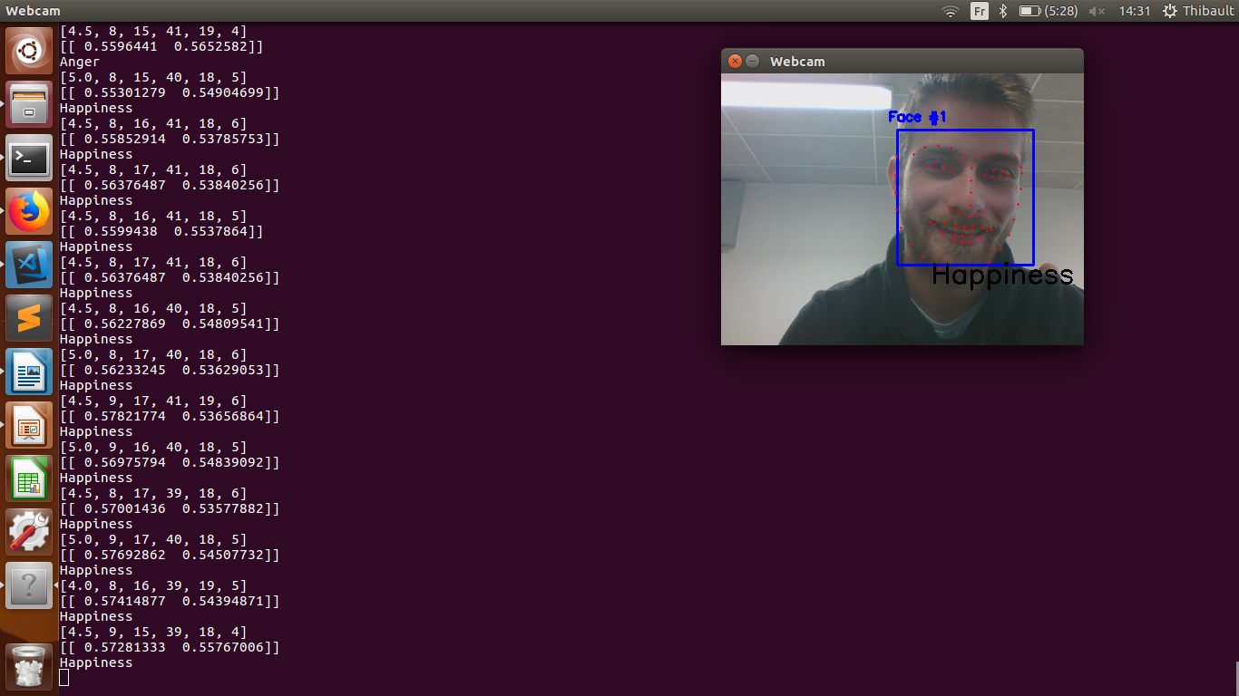
Démonstration

Slide 14
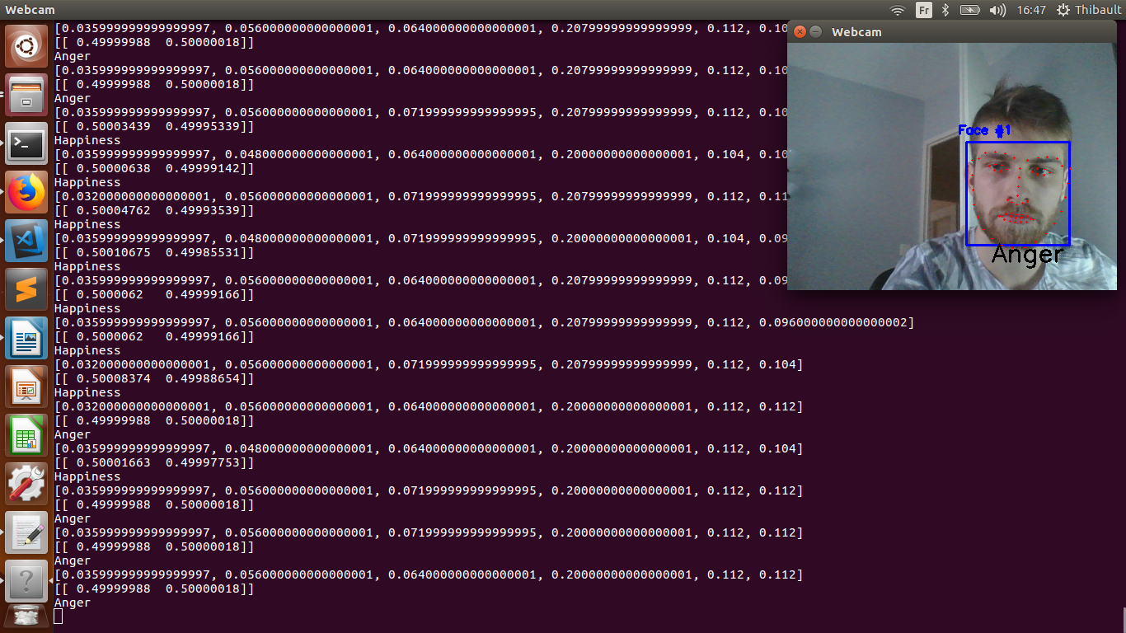
Démonstration

Slide 15
Conclusion

